Slide 1

Implementación de Árboles en Python Utilizando Listas
Las estructuras de datos son fundamentales en la programación, permitiendo almacenar y manipular información de forma eficiente. Los árboles son estructuras jerárquicas ampliamente utilizadas en algoritmos de búsqueda, bases de datos e inteligencia artificial.
Este trabajo explora una forma alternativa de implementar árboles sin clases ni objetos, utilizando únicamente listas anidadas en Python. Aprovechamos la capacidad de las listas de contener otras listas para crear representaciones simples pero poderosas.

Slide 2

Agenda de la Presentación
1
Objetivos del Trabajo
Definición de metas y propósitos de la investigación
2
Marco Teórico
Conceptos fundamentales sobre árboles binarios
3
Implementación Práctica
Desarrollo del código y ejemplos de uso
4
Resultados y Conclusiones
Análisis de ventajas, desventajas y recomendaciones

Slide 3





Objetivos de la Investigación
Representación con Listas
Comprender cómo representar árboles binarios utilizando únicamente listas en Python
Operaciones Básicas
Implementar inserción y recorridos fundamentales sobre estructuras de árbol
Evaluación Comparativa
Analizar ventajas y desventajas frente a implementaciones orientadas a objetos
Herramienta Educativa
Promover el uso de representaciones simples en la enseñanza de estructuras de datos

Slide 4

¿Qué es un Árbol?
Estructura No Lineal
Árbol Binario
Un árbol es una estructura de datos jerárquica compuesta por nodos conectados. El nodo superior se denomina raíz, y cada nodo puede tener cero o más nodos hijos.
Caso particular donde cada nodo tiene como máximo dos hijos: izquierdo y derecho. Esta restricción simplifica muchas operaciones y algoritmos.
Aplicaciones Prácticas
Utilizados en algoritmos de búsqueda, bases de datos, sistemas de archivos, compiladores y aplicaciones de inteligencia artificial.

Slide 5








Propiedades Clave de los Árboles Binarios
Raíz
Hojas
Nodo inicial del árbol, punto de entrada para todas las operaciones
Nodos terminales que no tienen hijos, representan los extremos del árbol
Subárboles
Altura
Cualquier nodo junto a sus descendientes forma un subárbol independiente
Número de niveles desde la raíz hasta la hoja más profunda

Slide 6
Implementaciones Tradicionales vs. Nuestro Enfoque
Implementaciones Típicas
Nuestro Enfoque con Listas
Los lenguajes como Java o C++ utilizan punteros y clases para crear estructuras de árbol. Esto requiere definir objetos, constructores y métodos específicos.
En Python, utilizamos listas del tipo [valor, subárbol_izquierdo, subárbol_derecho], donde cada subárbol también es una lista similar.
Aunque potentes y flexibles, estas implementaciones pueden ser complejas para estudiantes principiantes que están aprendiendo los conceptos fundamentales.
Esta representación elimina la complejidad sintáctica y permite centrarse en la lógica estructural del árbol sin distracciones de programación orientada a objetos.

Slide 7



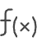
Metodología de Desarrollo
Lenguaje Python 3.x
Selección del entorno de desarrollo y versión específica
Representación con Listas
Cada nodo como lista de tres elementos: valor, subárbol izquierdo, subárbol derecho
Desarrollo de Funciones
Creación de funciones para inserción, recorridos y visualización

Slide 8






Estructura de Representación
Valor del Nodo
Primer elemento de la lista
Subárbol Izquierdo
Segundo elemento, otra lista o vacía
Subárbol Derecho
Tercer elemento, otra lista o vacía

Slide 9



Función: Crear Árbol
Función crear_arbol
Recibe un valor y retorna una lista con formato [valor, [], []]
Inicialización
Los subárboles izquierdo y derecho se inicializan como listas vacías
Resultado
Retorna la estructura básica lista para recibir nodos hijos

Slide 10

Función: Insertar a la Izquierda
Verificar Subárbol Existente
La función insertar_izquierda primero verifica si ya existe un subárbol izquierdo en el nodo actual.
Inserción con Preservación
Si existe un subárbol, lo preserva convirtiéndolo en hijo izquierdo del nuevo nodo insertado.
Inserción Simple
Si no existe subárbol, simplemente crea un nuevo nodo con subárboles vacíos.

Slide 11








Función: Insertar a la Derecha
Verificación
Preservación
Examina si existe subárbol derecho actual
Mueve subárbol existente como hijo derecho del nuevo nodo
Finalización
Inserción
Estructura actualizada y lista para uso
Coloca el nuevo nodo en la posición derecha

Slide 12
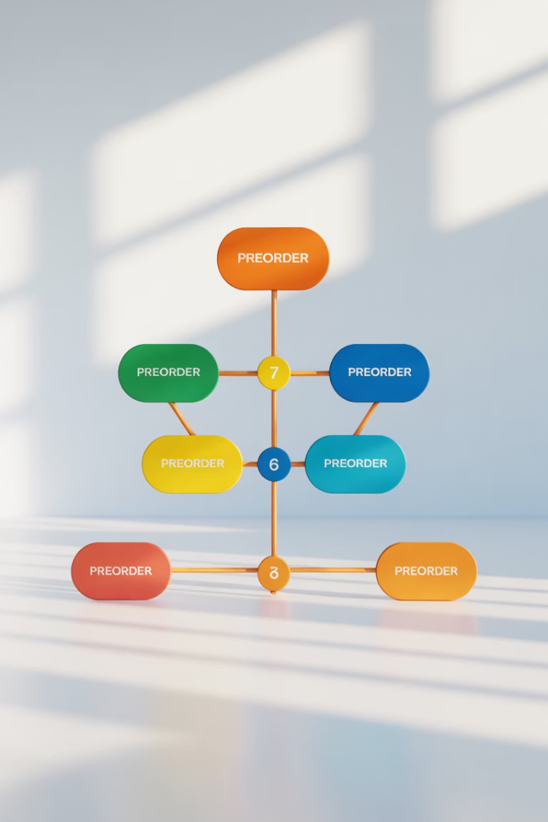



Recorrido Preorden
Visita Raíz
Procesa primero el nodo actual, imprimiendo su valor
Recorre Izquierda
Aplica recursivamente preorden al subárbol izquierdo
Recorre Derecha
Finalmente aplica preorden al subárbol derecho

Slide 13




Recorrido Inorden
Izquierda
Raíz
Derecha
Recorre subárbol izquierdo
Procesa nodo actual
Recorre subárbol derecho
El recorrido inorden es especialmente útil en árboles binarios de búsqueda, ya que visita los nodos en orden ascendente. La función inorden implementa esta lógica recursivamente, procesando primero el subárbol izquierdo, luego el nodo actual, y finalmente el subárbol derecho.

Slide 14

Recorrido Postorden
1
2
Subárbol Izquierdo
Subárbol Derecho
Primera fase del recorrido
Segunda fase del recorrido
3
Nodo Raíz
Procesamiento final del nodo

Slide 15
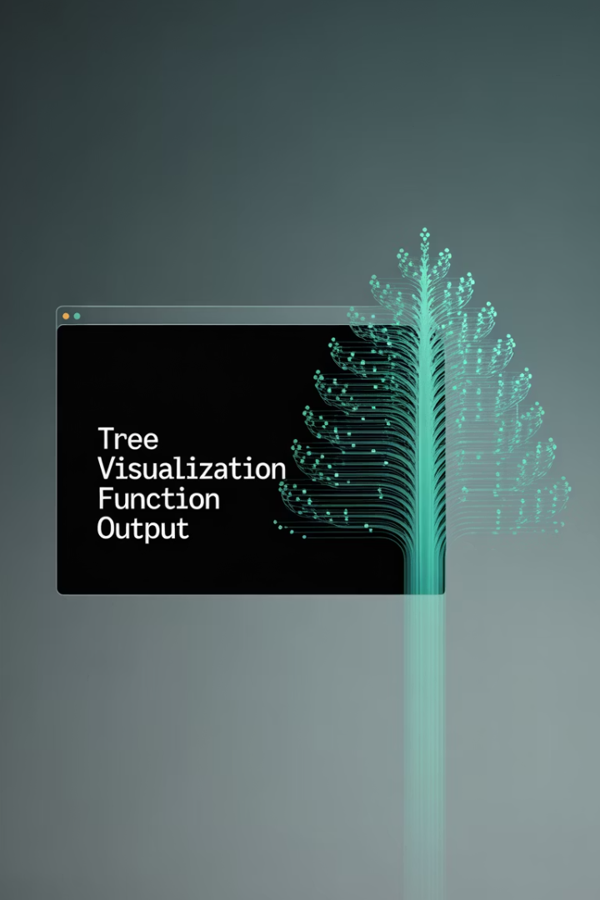
Función de Visualización
Rotación 90 Grados
Recursión Controlada
La función imprimir_arbol muestra el árbol rotado 90 grados para facilitar la visualización en consola. Utiliza espacios para representar los niveles de profundidad.
Implementa recursión con control de nivel, permitiendo una representación jerárquica clara. Primero imprime el subárbol derecho, luego el nodo actual, y finalmente el izquierdo.
Formato Legible
Cada nivel se indenta proporcionalmente, creando una representación visual intuitiva de la estructura del árbol que facilita la comprensión.

Slide 16
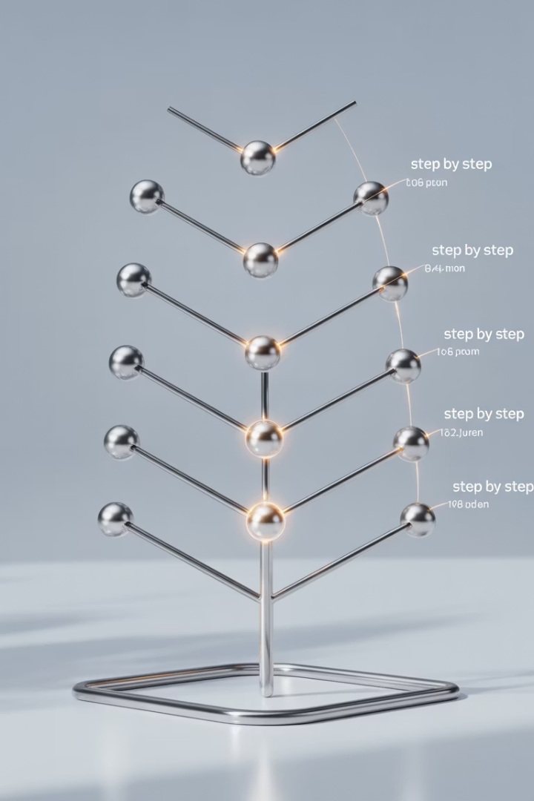



Ejemplo Práctico: Construcción del Árbol
Crear Nodo Raíz 'A'
Inicialización del árbol con el nodo principal
Insertar Hijos 'B' y 'C'
Adición de los primeros nodos hijos a izquierda y derecha
Completar Nivel 2
Inserción de nodos 'D', 'E', 'F', 'G' en el segundo nivel

Slide 17
Estructura Final del Árbol
A (Raíz)
1
Nodo principal del árbol
B y C
2
Hijos directos de la raíz
D, E, F, G
3
Nodos hoja del segundo nivel

Slide 18
Salida de Visualización Rotada
Formato de Salida
Interpretación Visual
El árbol se muestra rotado 90 grados hacia la izquierda. Los nodos del lado derecho aparecen arriba, la raíz en el centro, y los nodos izquierdos abajo.
G aparece en la parte superior (hijo derecho de C), seguido por C, F (hijo izquierdo de C), A (raíz), E (hijo derecho de B), B, y finalmente D (hijo izquierdo de B).
La indentación representa la profundidad de cada nodo en la jerarquía del árbol.
Esta representación facilita la comprensión de la estructura jerárquica.

Slide 19
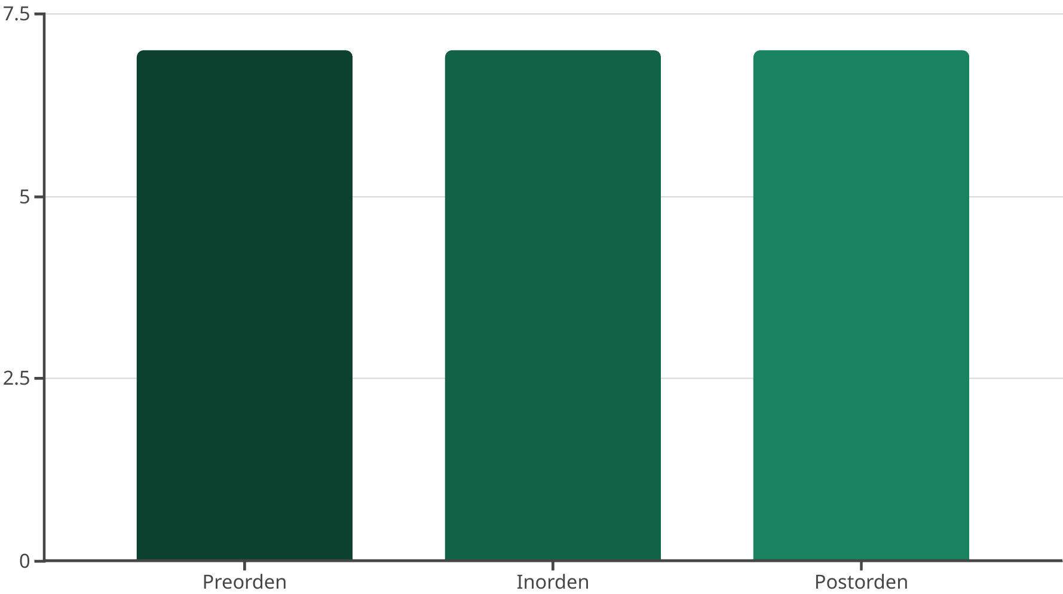
Resultados de Recorridos
Los tres tipos de recorrido visitan todos los 7 nodos del árbol, pero en diferente orden. Preorden: A B D E C F G. Inorden: D B E A F C G. Postorden: D E B F G C A.

Slide 20




Análisis de Resultados
Funcionalidad Completa
Herramienta Educativa
Limitaciones Identificadas
La implementación permite construcción y recorrido de árboles binarios de manera clara y funcional
Su simplicidad la convierte en excelente recurso para enseñanza inicial de estructuras de datos
Menos escalable que implementaciones basadas en clases para aplicaciones complejas

Slide 21




Ventajas del Enfoque con Listas
Sencillez Conceptual
Bajo Nivel de Complejidad
Ideal para Principiantes
La representación con listas es intuitiva y fácil de entender para principiantes
Permite centrarse en la lógica del árbol sin distracciones sintácticas
Sintaxis simple que no requiere conocimientos avanzados de programación orientada a objetos

Slide 22




Desventajas del Enfoque
Menor Flexibilidad
Limitada capacidad de extensión comparada con implementaciones orientadas a objetos
Ausencia de Encapsulamiento
No proporciona protección de datos ni ocultación de implementación
Dificultad para Árboles Complejos
Implementar árboles balanceados o genéricos resulta más complicado

Slide 23

Comparación de Rendimiento
Aspecto
Listas
Clases
Facilidad de Aprendizaje
Alta
Media
Escalabilidad
Baja
Alta
Mantenibilidad
Media
Alta
Velocidad de Desarrollo
Alta
Media

Slide 24




Casos de Uso Recomendados
Educación Inicial
Prototipos Rápidos
Cursos introductorios de estructuras de datos
Desarrollo de soluciones temporales y pruebas de concepto
Aplicaciones Simples
Demostraciones
Proyectos pequeños que no requieren escalabilidad
Explicaciones conceptuales y ejemplos didácticos

Slide 25

Extensiones Posibles
Visualización Gráfica
Validación de Datos
Desarrollar representaciones visuales más sofisticadas utilizando bibliotecas como matplotlib o tkinter.
Operaciones Adicionales
Agregar verificaciones de integridad y manejo de errores para mayor robustez en la implementación.
Implementar búsqueda, eliminación y balanceado de nodos para funcionalidad completa del árbol binario.

Slide 26

Lecciones Aprendidas
Simplicidad vs. Funcionalidad
Valor Pedagógico
Este enfoque permite a los estudiantes comprender los conceptos fundamentales sin la complejidad adicional de la programación orientada a objetos.
La implementación con listas demuestra que la simplicidad no compromete necesariamente la funcionalidad básica. Es posible crear estructuras efectivas con herramientas simples.
Flexibilidad de Python
Python demuestra su versatilidad permitiendo múltiples enfoques para resolver el mismo problema, adaptándose a diferentes niveles de experiencia.

Slide 27

Recomendaciones para Implementación
1
Documentación Clara
Incluir comentarios explicativos en cada función para facilitar la comprensión
2
Validación de Entrada
Implementar verificaciones básicas para prevenir errores comunes
3
Ejemplos Prácticos
Proporcionar casos de uso diversos para demostrar la versatilidad

Slide 28

Conclusiones Principales
1
2
Alternativa Viable
Herramienta Didáctica
Las listas ofrecen una implementación simple pero poderosa
Excelente para enseñanza de conceptos fundamentales
3
Enfoque Centrado
Permite concentrarse en la lógica estructural del árbol

Slide 29



Bibliografía y Referencias
Introduction to Algorithms
Documentación Python
Problem Solving with Algorithms
Cormen, T., Leiserson, C., Rivest, R., Stein, C. (2009). Referencia fundamental para algoritmos y estructuras de datos.
Python Software Foundation. Recurso oficial para sintaxis y funcionalidades del lenguaje.
Miller, B. & Ranum, D. Enfoque práctico para estructuras de datos usando Python.

Slide 30




Próximos Pasos y Agradecimientos
Investigación Futura
Aplicación Educativa
Explorar implementaciones híbridas que combinen simplicidad con escalabilidad
Integrar este enfoque en cursos de programación y estructuras de datos
Agradecimientos
Compartir Conocimiento
Reconocimiento a la comunidad Python y recursos educativos utilizados
Contribuir a la comunidad educativa con recursos y ejemplos prácticos

